Slide 1

Chương IV VIỆT NAM TỪ SAU CÁCH MẠNG THÁNG TÁM ĐẾN TOÀN QUỐC KHÁNG CHIẾN
Bài 24
CUỘC ĐẤU TRANH BẢO VỆ VÀ XÂY DỰNG
CHÍNH QUYỀN DÂN CHỦ NHÂN DÂN
(1945 -1946) (Tiết 1)

Slide 2
Tiết 29, 30 - Bài 24: CUỘC ĐẤU TRANH BẢO VỆ VÀ XÂY DỰNG CHÍNH QUYỀN DÂN CHỦ NHÂN DÂN (1945 -1946)
I. TÌNH HÌNH NƯỚC TA SAU CÁCH MẠNG THÁNG TÁM
1- Khó khăn:
* Giặc ngoại xâm:
Sau khi thành lập nước Việt Nam Dân chủ Cộng hòa đã gặp phải những khó khăn gì?

Slide 3
Trung Quốc
20 vạn quânTưởng
HÀ NỘI
Hơn 6 vạn quân Nhật
HUẾ
Vĩ tuyến 16
ĐÀ NẴNG
SÀI GÒN
1 vạn quânAnh

Slide 4
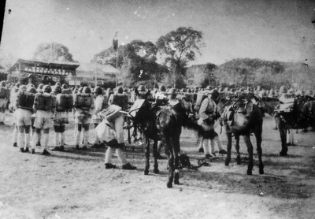
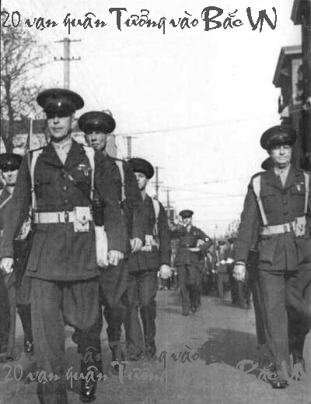
Quân Tưởng vào miền Bắc Việt Nam

Slide 5
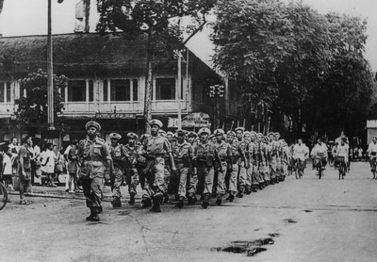
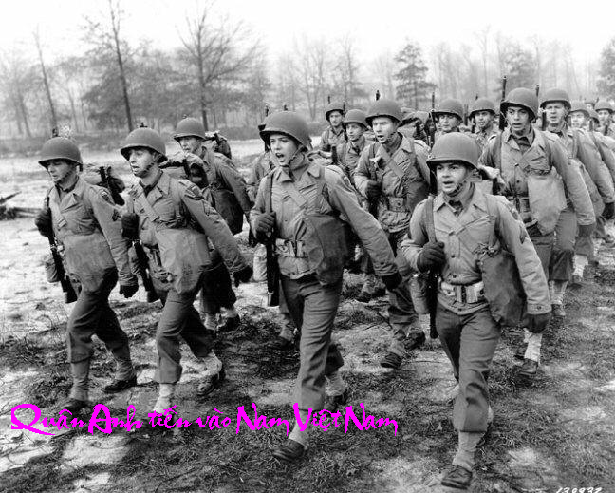
Quân Anh đến Sài Gòn tháng 9/1945

Slide 6
I. TÌNH HÌNH NƯỚC TA SAU CÁCH MẠNG THÁNG TÁM
1- Khó khăn:
* Giặc ngoại xâm:
+ Miền Bắc: 20 vạn quân Tưởng và tay sai
+ Miền Nam: hơn 1 vạn quân Anh, theo sau là quân Pháp
*Chính quyền:
Nhà nước cách mạng chưa được củng cố
* Kinh tế :
+ Nông nghiệp nghèo nàn, lạc hậu; bị chiến tranh tàn phá nặng nề->sản xuất ngừng trệ...
+ Hậu quả hơn 2 triệu đồng bào miền Bắc bị chết đói.
* Tài chính:
Ngân sách trống rỗng...

Slide 7
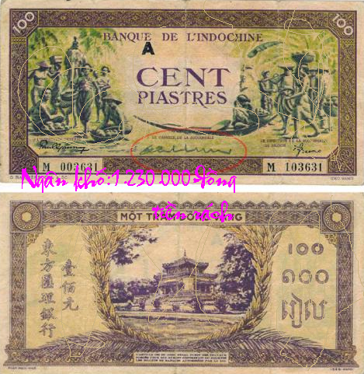
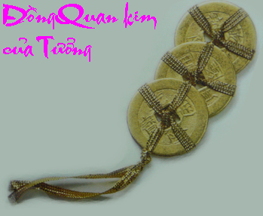
Khó khăn về tài chính
Ngân khố: 1.230.000 đồng (tiền rách))
Đồng Quan kim của Tưởng mất giá

Slide 8
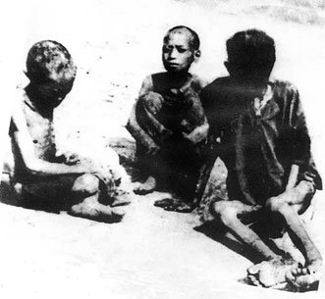
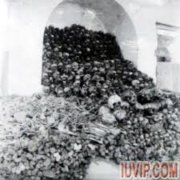
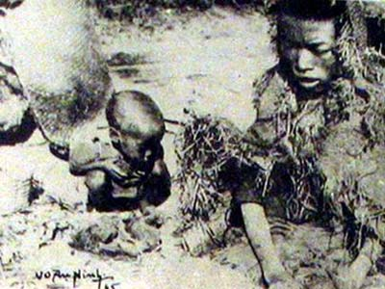
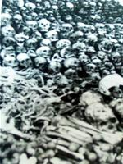
Những hình ảnh về nạn đói năm 1945

Slide 9
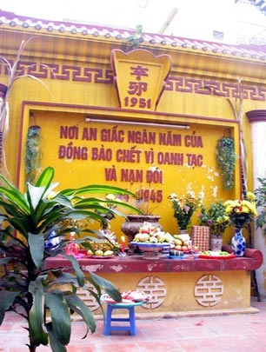
Khu tưởng niệm nạn nhân chết vì đói (đường Kim Ngưu – quận Hai Bà Trưng – Hà Nội)

Slide 10
Tháng 3/1946, giáo sư Vũ Khiêu viết bài truy điệu
những lương dân chết đói đầy bi ai:
“… Một cơn gió bụi vừa tan
Hai triệu sinh linh đã mất
Khí oan tới cả mây trời
Thây lạnh phơi đầy cỏ đất…”
Những khó khăn về mặt văn hóa – giáo dục?

Slide 11
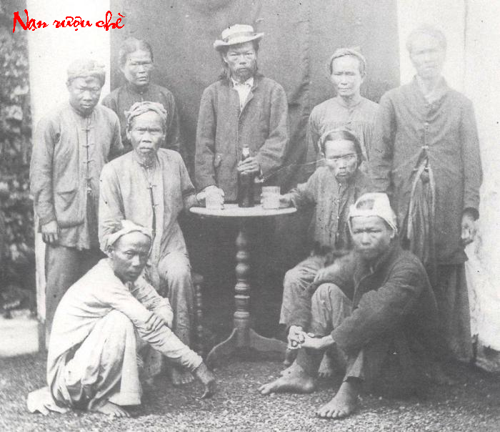
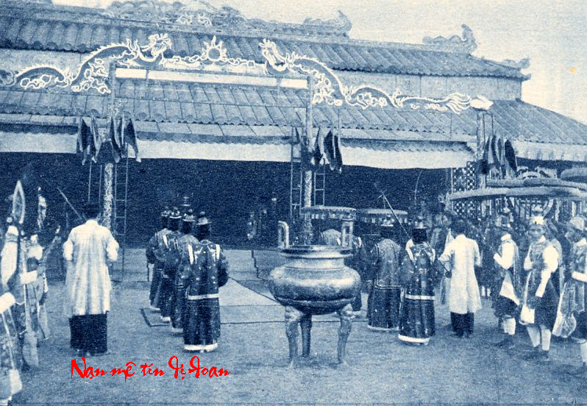
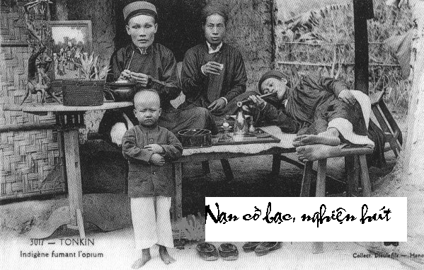
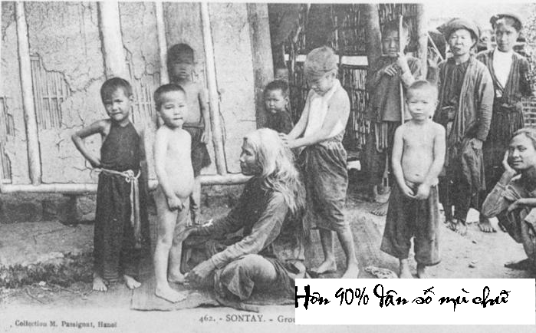

Slide 12
I. TÌNH HÌNH NƯỚC TA SAU CÁCH MẠNG THÁNG TÁM
1- Khó khăn:
2- Thuận lợi:
* Văn hoá - giáo dục (giặc dốt):
+ Hơn 90% dân số mù chữ
- Nhân dân phấn khởi vì được độc lập tự do, tích cực xây dựng và bảo vệ chính quyền cách mạng.
+ Tệ nạn xã hội: mê tín dị đoan, rượu chè, cờ bạc, nghiện hút... tràn lan.
=> Nước ta đứng trước tình thế "Ngàn cân treo sợi tóc".

Slide 13
Tiết 26,27 - Bài 24: CUỘC ĐẤU TRANH BẢO VỆ VÀ XÂY DỰNG CHÍNH QUYỀN DÂN CHỦ NHÂN DÂN (1945 -1946)
II. CỦNG CỐ CHÍNH QUYỀN CÁCH MẠNG VÀ BẢO VỆ ĐỘC LẬP DÂN TỘC
Bước đầu xây dựng chế độ mới, Đảng và chính phủ đã làm gì?
1- Bước đầu xây dựng chế độ mới
Ngày 6/1/1946: Tổng tuyển cử bầu Quốc hội đầu tiên trong cả nước.
- Bầu 333 Đại biểu vào Quốc hội

Slide 14

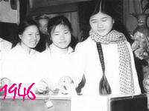
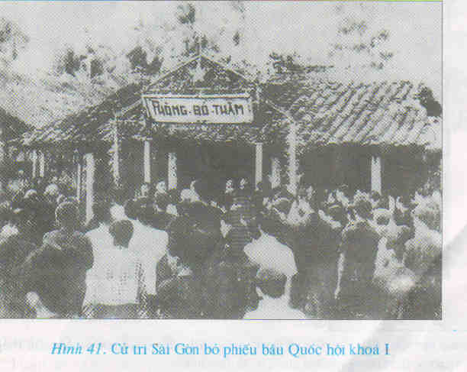
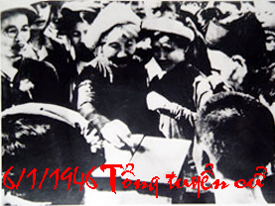
Cử tri Sài Gòn bỏ phiếu bầu Quốc hội Khoá I

Slide 15
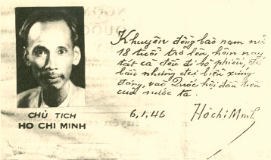

Slide 16
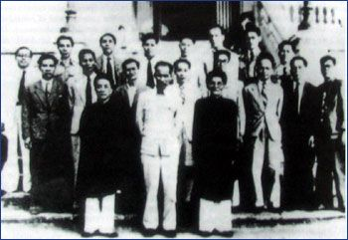
Chính phủ Việt Nam Dân chủ Cộng hoà của Quốc hội Khoá I

Slide 17

Em có nhận xét gì về ý nghĩa của sự kiện ngày 6-1-1946?
Chủ tịch Hồ Chí Minh nêu rõ:
“ ...Trước chúng ta sống dưới chế độ quân chủ chuyên chế
rồi đến khi Pháp cai trị cũng không kém phần quân chủ,
nước ta không có Hiến pháp, dân ta không có quyền tự do dân chủ.
Nước ta phải có Hiến pháp, dân ta phải có quyền tự do dân chủ.
Tôi đề nghị chính phủ càng sớm càng
hay cuộc Tổng tuyển cử với mọi công dân từ
18 tuổi trở lên, không phân biệt giàu nghèo, dòng giống, tôn giáo...”

Slide 18
2- Diệt giặc đói, giặc dốt và giải quyết khó khăn về tài chính
KHÓ KHĂN
BIỆN PHÁP KHẮC PHỤC
KẾT QUẢ
GIẶC
ĐÓI
- Lập hũ gạo cứu đói, tổ chức “Ngày đồng tâm”, kêu gọi nhường cơm sẻ áo
- Tăng gia sản xuất, chia ruộng đất cho nông dân...
GIẶC
DỐT
TÀI CHÍNH

Slide 19
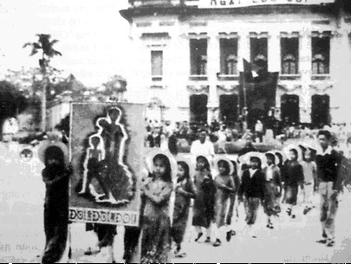
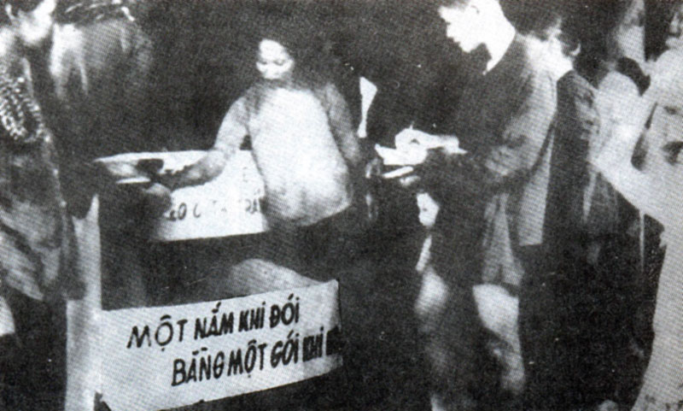
Nhân dân Nam Bộ quyên góp gạo cứu giúp đồng bào bị đói ở Bắc Bộ (tháng 10/1945)
Lễ phát động Ngày cứu đói tại Nhà hát lớn Hà Nội

Slide 20
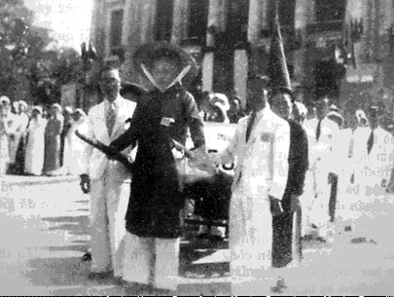
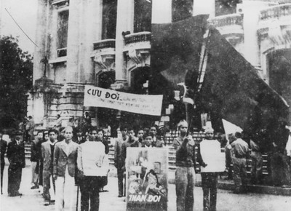
Cụ Ngô Tử Hạ - Đại biểu cao tuổi nhất của Quốc Hội khóa I - cầm xe càng đi quyên góp gạo cứu đói năm 1946
Mít tinh cứu đói tháng 11/ 1945 ở Hà Nội

Slide 21
II. CỦNG CỐ CHÍNH QUYỀN CÁCH MẠNG VÀ BẢO VỆ ĐỘC LẬP DÂN TỘC
1- Bước đầu xây dựng chế độ mới
2- Diệt giặc đói, giặc dốt và giải quyết khó khăn về tài chính
KHÓ KHĂN | BIỆN PHÁP KHẮC PHỤC | KẾT QUẢ
GIẶC ĐÓI
GIẶC DỐT
TÀI CHÍNH
- Lập hũ gạo cứu đói, tổ chức “Ngày đồng tâm”, kêu gọi nhường cơm sẻ áo
- Nạn đói được đẩy lùi
- Tăng gia sản xuất, chia ruộng đất cho nông dân...
8/9/1945, thành lập “Nha bình dân học vụ”, xóa nạn mù chữ.
- Đổi mới nội dung, phương pháp giáo dục...

Slide 22
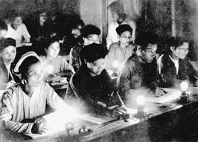
Lớp Bình dân học vụ

Slide 23
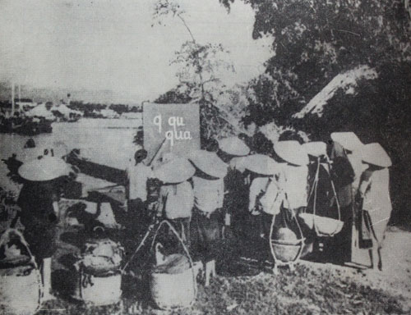
Người dân đứng ngay tại bến đò, bến sông để học chữ.

Slide 24
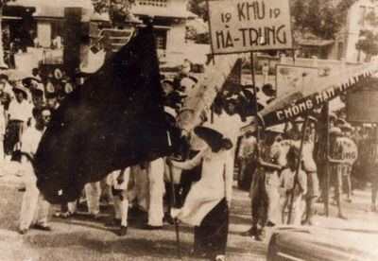
Phát động phong trào chống nạn thất học ở Hà Nội năm 1945

Slide 25


Thư Bác Hồ gửi các cháu học sinh
nhân ngày khai trường tháng 9-1945:
“Non sông Việt Nam có trở nên tươi đẹp hay không, dân tộc Việt Nam có bước tới đài vinh quang để sánh vai các cường quốc năm châu được hay không, chính là nhờ một phần lớn ở công học tập của các em” .
(Hồ Chí Minh)

Slide 26
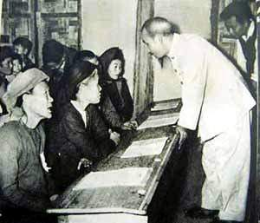
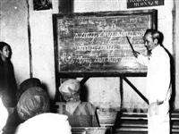
Bác Hồ thăm lớp Bình dân học vụ

Slide 27
II. CỦNG CỐ CHÍNH QUYỀN CÁCH MẠNG VÀ BẢO VỆ ĐỘC LẬP DÂN TỘC
1- Bước đầu xây dựng chế độ mới
2- Diệt giặc đói, giặc dốt và giải quyết khó khăn về tài chính
KHÓ KHĂN | BIỆN PHÁP KHẮC PHỤC | KẾT QUẢ
GIẶC ĐÓI
GIẶC DỐT
TÀI CHÍNH
- Lập hũ gạo cứu đói, tổ chức “Ngày đồng tâm”, kêu gọi nhường cơm sẻ áo
- Nạn đói được đẩy lùi
- Tăng gia sản xuất, chia ruộng đất cho nông dân...
- Hơn 2,5 triệu người biết đọc biết viết
8/9/1945, thành lập “Nha bình dân học vụ”, xóa nạn mù chữ.
- Đổi mới nội dung, phương pháp giáo dục...
Phát động phong trào: “Quỹ độc lập”, “Tuần lễ vàng”
- 11/1946: lưu hành đồng tiền Việt Nam...

Slide 28
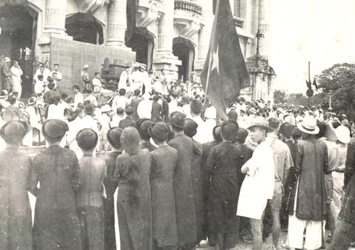
Khai mạc “Tuần lễ vàng” tại Hà Nội (1945)

Slide 29
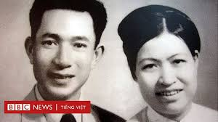
Vợ chồng ông bà Trịnh Văn Bô – Hoàng Thị Minh Hồ, gia đình tư sản ủng hộ cho chính phủ 5147 lượng vàng

Slide 30
KẾT QUẢ
Nhân dân ủng hộ được 370 kg vàng và 20 triệu đồng trong “Quỹ độc lập”, 40 triệu đồng trong “Quỹ đảm phụ quốc phòng”

Slide 31
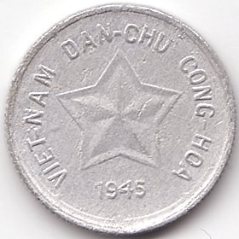
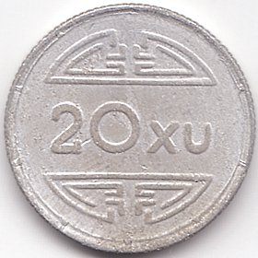
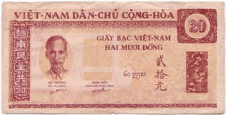
Những đồng tiền đầu tiên của nước Việt Nam Dân Chủ Cộng Hòa

Slide 32
II. CỦNG CỐ CHÍNH QUYỀN CÁCH MẠNG VÀ BẢO VỆ ĐỘC LẬP DÂN TỘC
1- Bước đầu xây dựng chế độ mới
2- Diệt giặc đói, giặc dốt và giải quyết khó khăn về tài chính
KHÓ KHĂN | BIỆN PHÁP KHẮC PHỤC | KẾT QUẢ
GIẶC ĐÓI
GIẶC DỐT
TÀI CHÍNH
- Lập hũ gạo cứu đói, tổ chức “Ngày đồng tâm”, kêu gọi nhường cơm sẻ áo
- Nạn đói được đẩy lùi
- Tăng gia sản xuất, chia ruộng đất cho nông dân...
- Hơn 2,5 triệu người biết đọc biết viết
8/9/1945, thành lập “Nha bình dân học vụ”, xóa nạn mù chữ.
- Đổi mới nội dung, phương pháp giáo dục...
Phát động phong trào: “Quỹ độc lập”, “Tuần lễ vàng”
- Nền tài chính ổn định
- 11/1946: lưu hành đồng tiền Việt Nam...

Slide 33
NHỮNG KHÓ KHĂN CỦA NƯỚC VIỆT NAM DÂN CHỦ CỘNG HÒA
SAU CÁCH MẠNG THÁNG TÁM 1945
GIẶC NGOẠI XÂM
CHÍNH QUYỀN
GIẶC ĐÓI
GIẶC DỐT
TÀI CHÍNH
Trong những khó khăn trên, khó khăn nào được giải quyết ?

Slide 34
NHỮNG KHÓ KHĂN CỦA NƯỚC VIỆT NAM DÂN CHỦ CỘNG HÒA
SAU CÁCH MẠNG THÁNG TÁM 1945
GIẶC NGOẠI XÂM
GIẶC DỐT
CHÍNH QUYỀN
GIẶC DỐT
CHÍNH QUYỀN
GIẶC ĐÓI
GIẶC ĐÓI
TÀI CHÍNH
TÀI CHÍNH
Trong những khó khăn trên, khó khăn nào đã được giải quyết?
Tại sao nước Việt Nam Dân chủ Cộng hòa lại sớm khắc phục được những khó khăn đó?
Sự lãnh đạo tài tình, sáng suốt của Đảng, của Chủ tịch Hồ Chí Minh.
Tinh thần yêu nước, đoàn kết của nhân dân ta

Slide 35
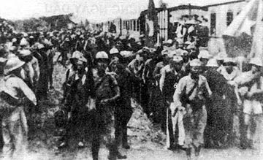
BÀI 24: CUỘC ĐẤU TRANH BẢO VỆ VÀ XÂY DỰNG CHÍNH QUYỀN DÂN CHỦ NHÂN DÂN (1945-1946) (tt)
II. CỦNG CỐ CHÍNH QUYỀN CÁCH MẠNG
VÀ BẢO VỆ ĐỘC LẬP DÂN TỘC
3. Nhân dân Nam Bộ kháng chiến chống
thực dân Pháp trở lại xâm lược:
Đêm 22 rạng 23. 9.1945, Pháp đánh úp
trụ sở UBND Nam Bộ, mở đầu xâm lược
trở lại nước ta.
Đoàn quân Nam tiến vào Nam Bộ chiến đấu
Nam Bộ kháng chiến
Đảng, Chính phủ và nhân dân ta hành động như thế nào khi Pháp xâm lược trở lại ?

Slide 36
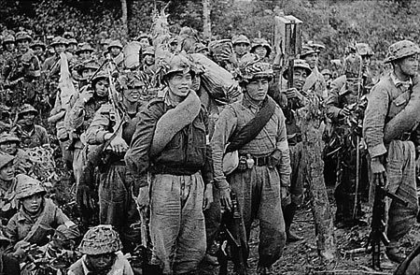
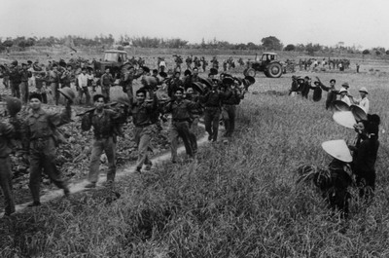
“Đoàn quân Nam tiến” vào Nam Bộ chiến đấu
Tất cả cho tuyền tuyến Miền Nam

Slide 37
BÀI 24: CUỘC ĐẤU TRANH BẢO VỆ VÀ XÂY DỰNG CHÍNH QUYỀN DÂN CHỦ NHÂN DÂN (1945-1946) (tt)
II. CỦNG CỐ CHÍNH QUYỀN CÁCH MẠNG
VÀ BẢO VỆ ĐỘC LẬP DÂN TỘC
Nội dung | Với quân Tưởng | Với bọn phản cách mạng
Biện pháp đối phó | -Ta nhượng cho chúng 70 ghế trong Quốc hội không qua bầu cử. -Cung cấp lương thực, thực phẩm cho chúng. -Nhận tiêu tiền “quan kim”, “quốc tệ” … | Ban hành sắc lệnh trấn áp, lập tòa án xét xử.
Nhận xét | Mềm dẻo, nhân nhượng | Cứng rắn, kiên quyết.
3. Nhân dân Nam Bộ kháng chiến chống
thực dân Pháp trở lại xâm lược:
Đêm 22 rạng 23. 9.1945, Pháp đánh úp
trụ sở UBND Nam Bộ, mở đầu xâm lược
trở lại nước ta.
Chính phủ phát động phong trào ủng
hộ Nam Bộ kháng chiến.
Miền Bắc chi viện sức người, sức của
cho miền Nam đánh giặc.
4. Đấu tranh chống quân Tưởng và bọn
phản cách mạng:
Hoàn thành bảng biểu các biện pháp đối phó với quân Tưởng và bọn phản cách mạng ? Nhận xét

Slide 38
Ngay sau ngày “Tết độc lập”, Đảng và Chính phủ ta cùng một lúc phải đối phó với nhiều loại kẻ thù nguy hiểm: quân Anh, Pháp, phát xít Nhật ở miền Nam, quân Tưởng và bọn Việt Quốc, Việt Cách ở miền Bắc… Trong đó, quân Anh và Tưởng vào nước ta là có pháp lí quốc tế, làm nhiệm vụ giải giáp phát xít Nhật.
→ Vậy theo các em, chúng ta có nên dùng quân sự để đánh quân Tưởng lúc này không?

Slide 39
4- Đấu tranh chống quân Tưởng và bọn phản cách mạng
- Nhằm hạn chế sự phá hoại của Tưởng và nội phản, ta nhượng cho chúng 70 ghế trong quốc hội.....
- Ta còn nhân nhượng cho chúng một số quyền lợi về kinh tế như cung cấp lượng thực, nhận tiêu tiền “quan kim”,…
- Mặt khác, Chính phủ ban hành một số sắc lệnh nhằm trấn áp bọn phản cách mạng; giam giữ, lập tòa án quân sự để trừng trị bọn phản cách mạng.

Slide 40
Nhường cho bọn Việt Quốc, Việt Cách 70 ghế trong Quốc hội không qua bầu cử và 4 ghế Bộ trưởng trong Chính phủ liên hiệp.

Slide 41
Tại sao ta phải thực hiện biện pháp nhân nhượng đối với đội quân của Tưởng Giới Thạch?
Lúc này, lực lượng của ta còn non yếu. Ở miền nam ta phải tập trung lực lượng đối phó với Pháp.Nhân nhượng với Tưởng nhằm kéo dài thời gian hòa hoãn…
5 - Hiệp định sơ bộ (6-3-1946) và tạm ước Việt-Pháp (14-9-1946)

Slide 42
Để đem quân ra Bắc nhằm thôn tính cả nước ta, thực dân Pháp đã đàm phán với Tưởng để cho Pháp ra chiếm đóng miền Bắc thay quân Tưởng bằng sự kiện nào?
→ Tưởng-Pháp ký hiệp ước Hoa- Pháp ( 28/02/1946), chống phá cách mạng nước ta.
Vì sao thực dân Pháp và quân Tưởng lại kí với nhau Hiệp ước Hoa – Pháp?
Vì Tưởng đưa quân về nước nhằm đối phó với Đảng cộng sản Trung quốc.
Nội dung Hiệp ước Hoa-Pháp?
Nội dung: Quân tưởng được Pháp trả lại một số quyền lợi trên đất Trung Quốc, được vận chuyển hàng hóa qua bến Hải Phòng vào Vân Nam không phải nộp thuế. Pháp thay Tưởng ra Bắc giải giáp quân Nhật.
Em có nhận xét gì nội dung của Hiệp ước này?

Slide 43

Pháp đã đàm phán với Chính phủ Trung Hoa Dân quốc cho họ ra chiếm đóng miền Bắc

Slide 44
Trước tình hình đó Chính Phủ của Hồ Chí Minh đã làm gì?
Để tránh cùng một lúc phải đối phó với nhiều kẻ thù và có thêm thời gian hòa hoãn và chuẩn bị lực lượng, → Chủ tịch Hồ Chí Minh đã chọn giải pháp “hòa để tiến”: kí với Chính phủ Pháp Hiệp định Sơ bộ (6/3/1946).

Slide 45
5-Hiệp định sơ bộ (6-3-1946) và tạm ước Việt-Pháp
(14-9-1946)
*Hoàn cảnh:
- Tưởng Giới Thạch và Pháp kí Hiệp ước Hoa - Pháp (28 - 2 - 1946), bắt tay chống phá cách mạng nước ta.
- Ngày 6-3-1946, Chủ tịch Hồ Chí Minh thay mặt Chính phủ ta kí với Pháp bản Hiệp định Sơ bộ.
* Nội dung Hiệp định:
- Chính phủ Pháp công nhận nước Việt Nam Dân chủ Cộng hoà là một quốc gia tự do.
- Chính phủ ta cho quân Pháp vào miền Bắc thay quân Tưởng giải giáp quân Nhật.
- Hai bên thực hiện ngừng bắn ngay ở Nam Bộ.
- Ý nghĩa thắng lợi của Hiệp định Sơ bộ: loại trừ bớt kẻ thù, tập trung lực lượng vào kẻ thù chính là thực dân Pháp-Ta có thêm thời gian cũng cố lực lượng.

Slide 46
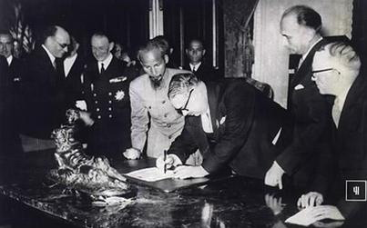
5-Hiệp định sơ bộ (6-3-1946) và tạm ước Việt-Pháp (14-9-1946)
*Tình hình sau khi kí Hiệp định Sơ bộ:
- Ta: Tỏ thiện chí hòa bình.
- Pháp: Vẫn gây xung đột ở Nam Bộ, lập Chính phủ Nam Kì tự trị, tăng cường khiêu khích, làm thất bại cuộc đàm phán ở Phông-ten-nơ-blô (Pháp).
- Ngày 14-9-1946: Hồ Chí Minh kí với Chính phủ Pháp bản Tạm ước tiếp tục nhượng bộ cho Pháp một số quyền lợi về kinh tế, văn hoá ở Việt Nam để có thời gian xây dựng và củng cố lực lượng, chuẩn bị cuộc kháng chiến chống thực dân Pháp mà ta biết chắc chắn nhất định sẽ nổ ra.
LỄ KÝ BẢN TẠM ƯỚC 14-9-1946

Slide 47
Thông qua nội dung của Hiệp định Sơ bộ Việt – Pháp được kí kết ngày 6/3/1946 và bản Tạm ước ngày 14/9/1946, em có nhận xét gì về chủ trương, sách lược của Đảng, Chính phủ ta khi chọn giải pháp “hòa để tiến”?
* Ý nghĩa của việc hoà hoãn:
- Ta đã loại bớt kẻ thù nguy hiểm là quân Tưởng (quân Trung Hoa Dân quốc và bọn tay sai phải ra khỏi nước ta), tập trung lực lượng vào kẻ thù chính là thực dân Pháp.
- Ta có thêm thời gian hòa hoãn để củng cố, xây dựng lực lượng, chuẩn bị cho đánh Pháp lâu dài.

Slide 48
BÀI TẬP
Gạch nối cột A với cột B cho phù hợp: Những biện pháp xây dưng chính quyền, giải quyết nạn đói, nạn dốt và tài chính ?
a. Học lớp xoá mù chữ.
b. Thực hiện “Hũ gạo cứu đói”, “Ngày đồng tâm”.
c. Xây dựng “Quỹ độc lập”.
d. Tiến hành Tổng tuyển cử bầu Quốc hội.
e. Thực hiện “Tăng gia sản xuất”.
h. Thực hiện “Tuần lễ vàng”.
1. Xây dựng chính quyền.
2. Giải quyết nạn đói.
3. Giải quyết nạn dốt.
4. Giải quyết tài chính

Slide 49
BÀI TẬP CỦNG CỐ
Cho biết ý nghĩa của việc ta ký kết Hiệp định
6 - 3 - 1946 và bản tạm ước 14 - 9 - 1946?
Loại được một kẻ thù, có thêm thời gian hòa hoãn để chuẩn bị cho cuộc kháng chiến lâu dài!

Slide 50
HƯỚNG DẪN VỀ NHÀ
Học kĩ bài:
- Nắm được chủ trương biện pháp của Đảng, Chủ tịch Hồ Chí Minh trong cuộc đấu tranh chống bọn phản động trong nước và giặc ngoại xâm: Tưởng - Pháp.
- Nắm được ý nghĩa của những cuộc đấu tranh chống thù trong giặc ngoài.
-Tìm hiểu trước bài 25: Nắm được những năm đầu của cuộc kháng chiến toàn quốc chống thực dân Pháp (1946-1950).
+ Nguyên nhân bùng nổ cuộc kháng chiến toàn quốc và đường lối kháng chiến của ta.
+ Kết quả và ý nghĩa chiến dịch Việt Bắc 1947.

Slide 51

CHÚC CÁC EM HỌC GIỎI!

